Slide 1


2.Timer
DR.Somsin THongkrairat

Slide 2
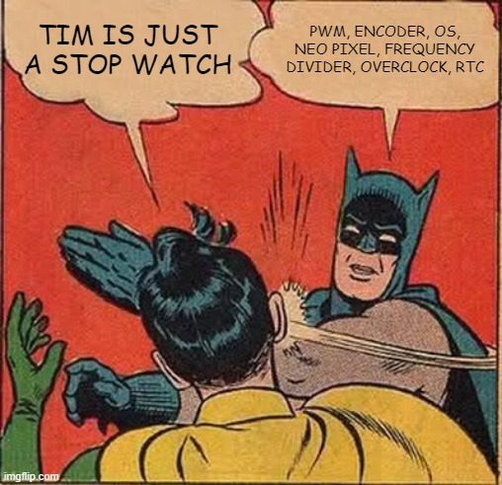

Slide 3
What is timer
- Programable counting module (up-down counter)
- Selective clock source (internal clock , external signal, programmatically)
- Signal generator

Slide 4
Application
- Timer Period Trigger
- PWM
- Encoder manager
- Interrupt & Event

Slide 5
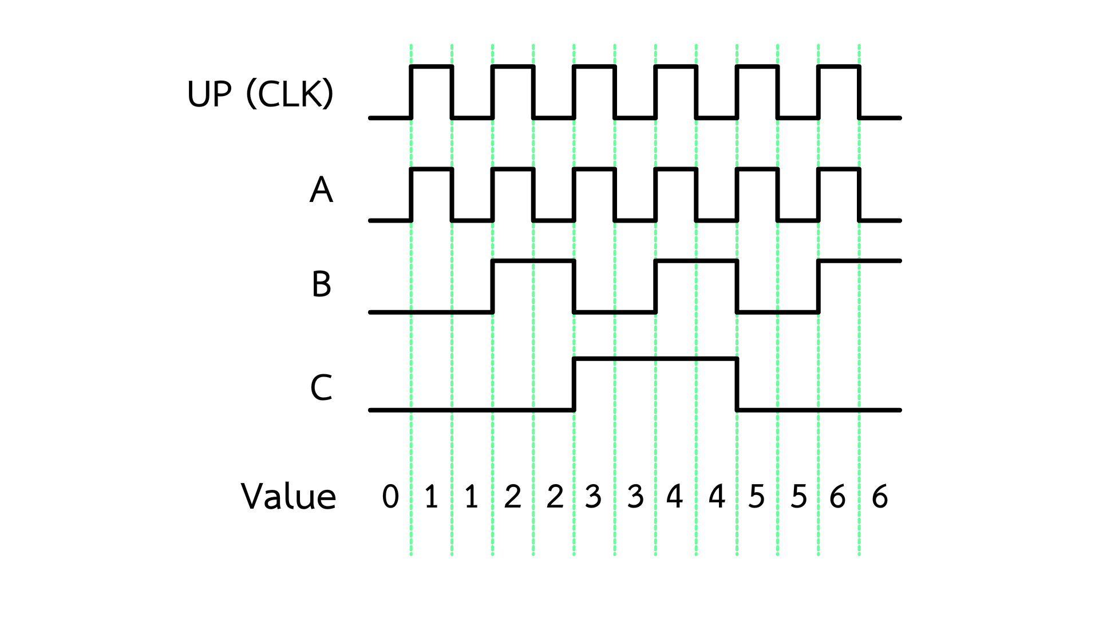
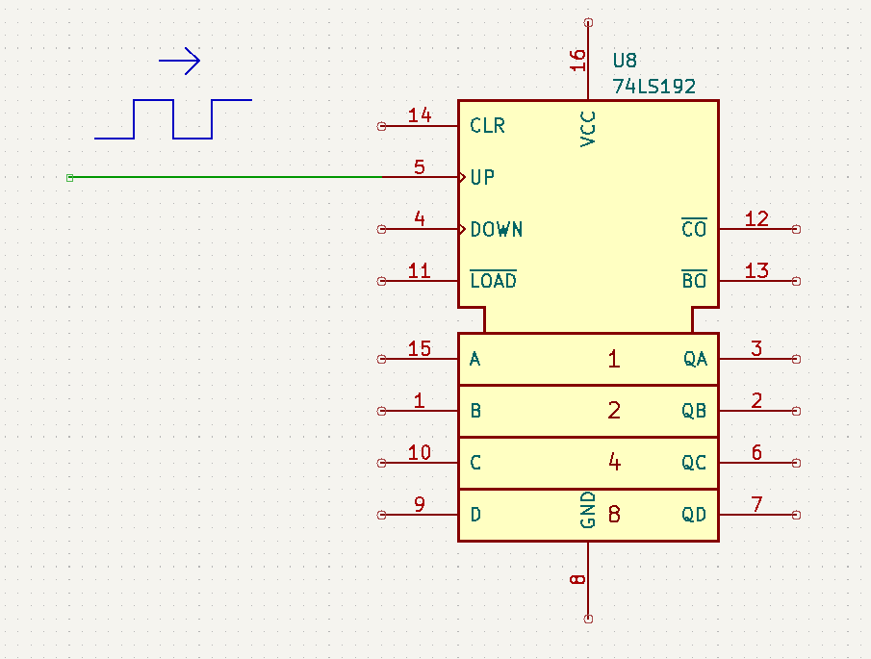
Counting meaning
- counting circuit (synchronous counter for example)

Slide 7
Principle of counter module
- assume we continuously increase some variable call CNT 1 unit per 1 ms

Slide 8
Overflow (OVF)
- ตัวกำหนดค่าสูงสุดของ CNT
- เมื่อ CNT count up ไปเกินกว่า OVF จะทำการ Rest ค่าของ CNT
- ทำให้เกิด overflow (OVF) interrupt

Slide 9
Principle of counter module
- assume we continuously increase some variable call CNT 1 unit per 1 ms

Slide 10
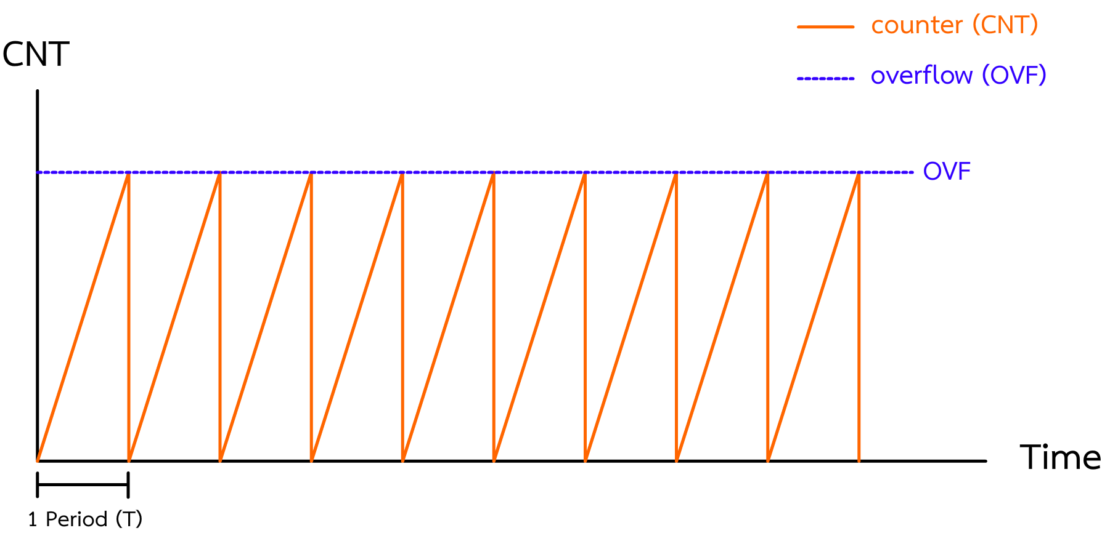
Principle of counter module

Slide 11
Period
How long for 1 Period ?
1 Period นานเท่าไหร่ ?
Depend on counting rate (counting Frequency)
and OVF
ขึ้นอยู่กับความเร็ว (ความถี่) ของการนับ และ OVF

Slide 12
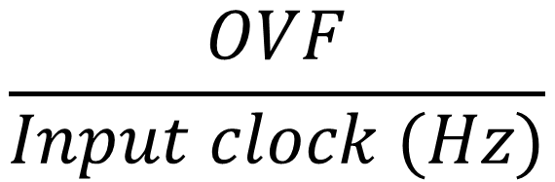
Period
$$\frac{OVF}{Input clock (Hz)}$$
1 T (1 Period) =
Ex1. Clock = 1MHz , OVF = 256
1 T = 0.000032 sec = 32uS
Ex2. Clock = 8MHz , OVF = 10000
1 T = 0.000032 sec = 1.25mS

Slide 13
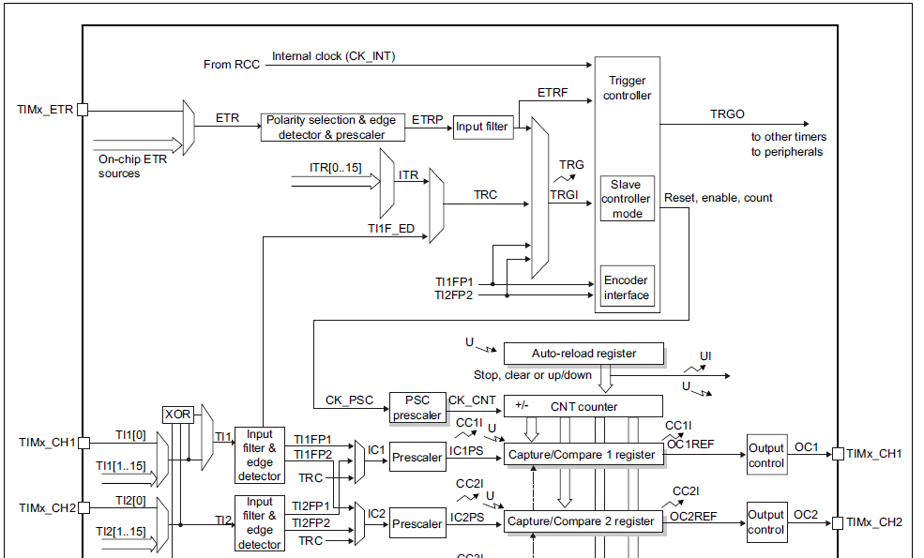
Typical TIM infrastructure
Too complicated ?
OVF
CNT
*From RM0444 [page 626]

Slide 14
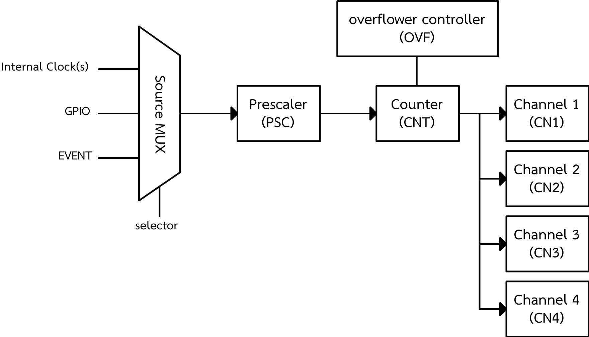
Typical Clock infrastructure

Slide 15
TIM component
- Source MUX -> MUX เพื่อเลือก clock (สัญญาณ) ที่ใช้นับ
- Prescaler (PSC) -> ตัวหารก่อนเข้า Timer เพื่อให้ความถี่ลดลง
- Counter (CNT) -> ตัวนับ
- Overflow (OVF) -> ตัวเริ่มต้นนับใหม่
- Output channel (TIMx_CHx) -> output
*X can be 1,2,3,4 (selected timer and channel)

Slide 16
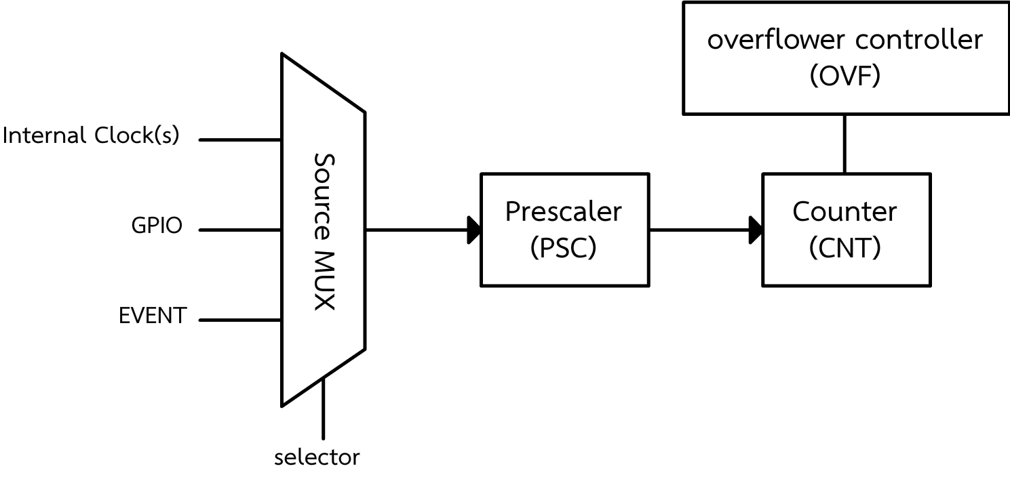
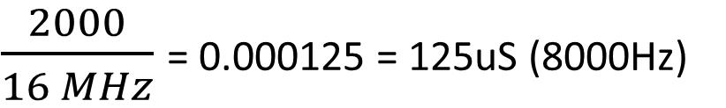
Example
- clock source = PPL clock 72MHz , PSC = 8 , CNT = 32, OVF = 1024
64 MHz
2000
/4
64 MHz
16 MHz
?
$\frac{2000}{16 MHz}$ = 0.000125 = 125uS (8000Hz)

Slide 17
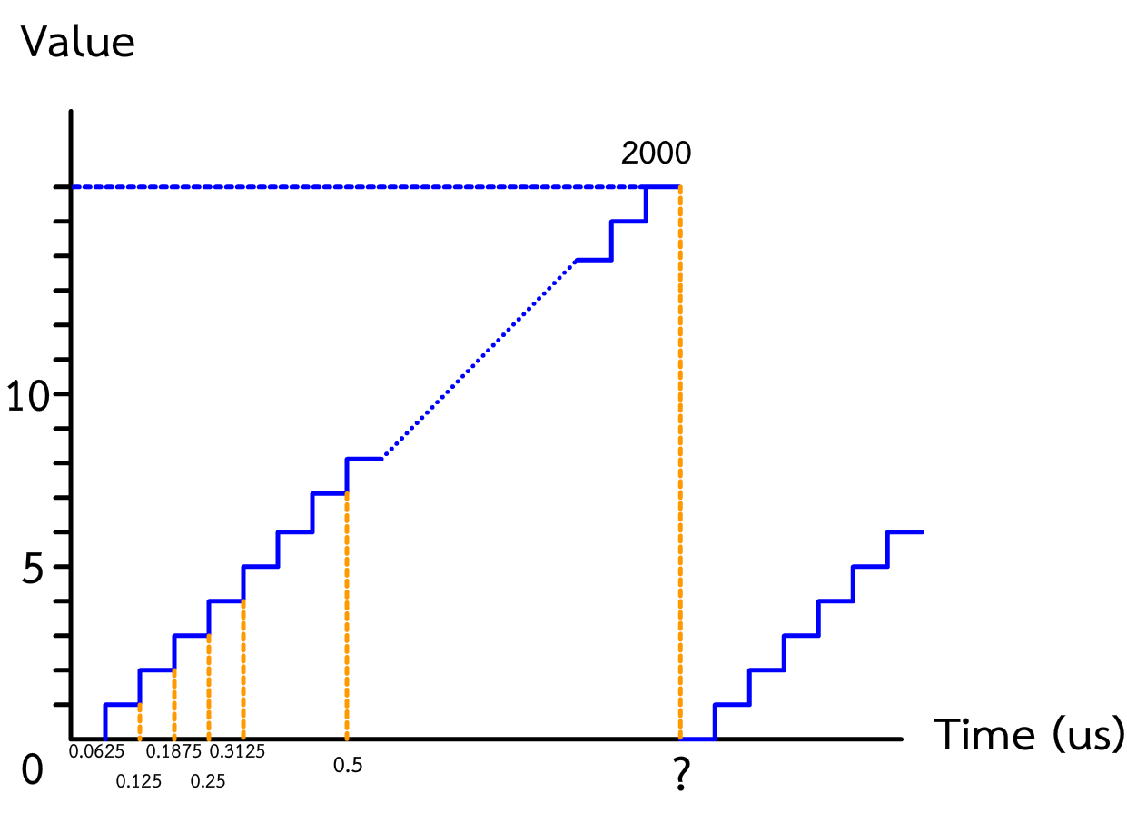
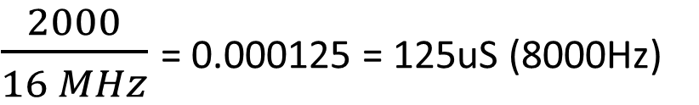
Example
- clock source = PPL clock 72MHz , PSC = 8 , CNT = 32, OVF = 1024
1024
16 MHz
0.0625us
$\frac{2000}{16 MHz}$ = 0.000125 = 125uS (8000Hz)

Slide 19
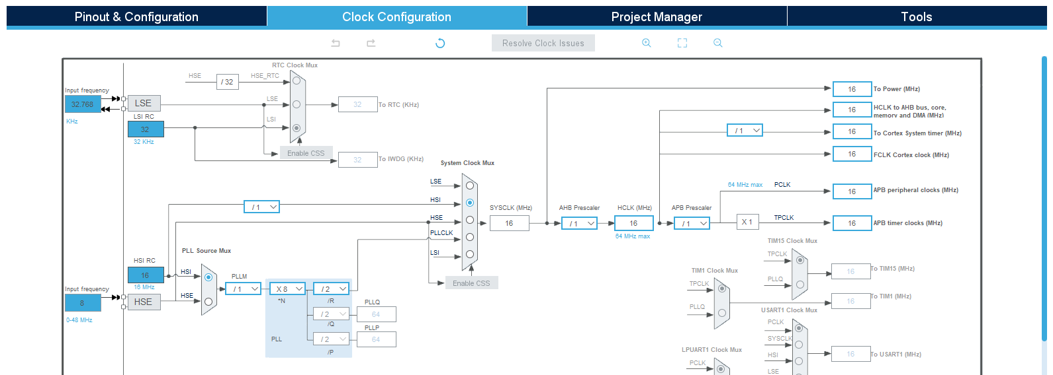
STM32 clock configuration menu
1
Input state
Frequency adjust state
(Phase lock loop)
*Left to right pattern

Slide 20
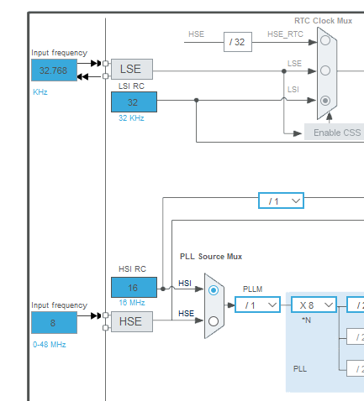
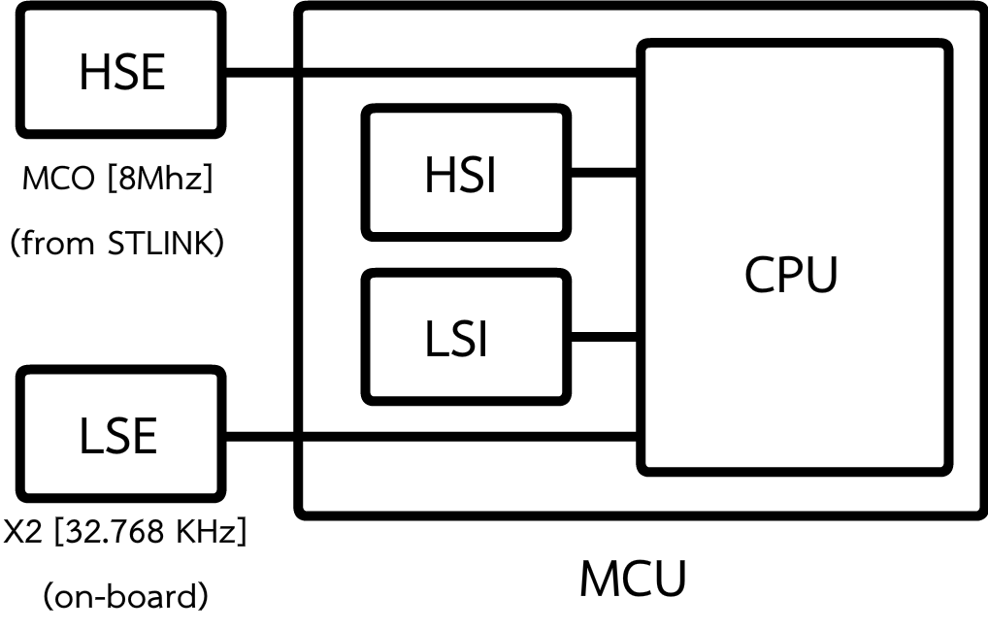
Stm32 Clock input state
LSE : Low Speed Clock (External)
LSI : Low Speed Clock (Internal)
HSE : High Speed Clock (External)
HSE : High Speed Clock (Internal)

Slide 21
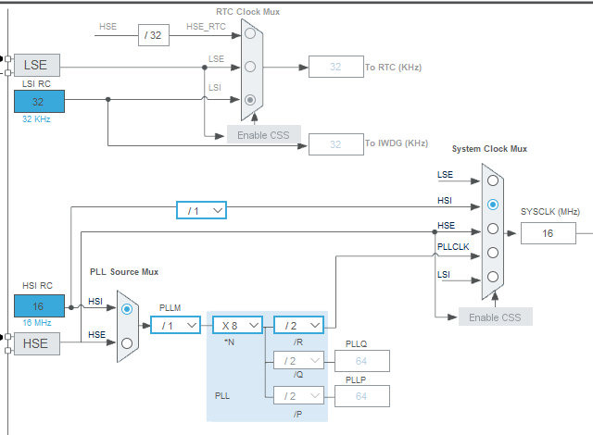
PPL : Phase lock loop
mux
Output state
mux
Divider
Multiplier

Slide 22
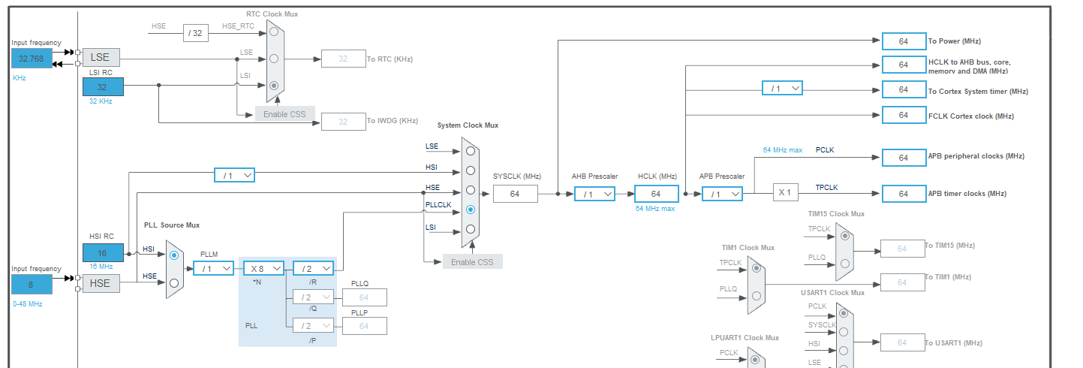
Cube MX setup
1. setup clock configuration
Type request Frequency
HCLK = 64MHz, APB timer clocks = 64MHz, APB peripheral clocks = 64MHz

Slide 23
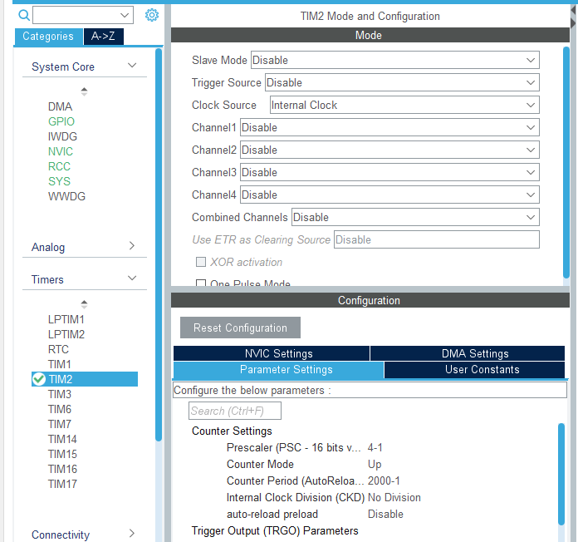
Cube MX setup
2. setup TIM2 peripheral
Parameter TIM2
Clock Source : internal clock’
Prescaler : 4 – 1
Counter Period : 2000 - 1

Slide 24
Cube MX setup
2.1 parameter
Register ที่ตั้งค่าต้องใส่ค่า -1 เสมอ เนื่องจาก utilization of designed
เช่น หากต้องการหารความถี่ด้วย 6 ต้องตั้งค่า PSC ให้เป็น 5 หรือสามารถใส่ 6 – 1 ในโปรแกรมได้เลย
*- เนื่องจาก register นั้นมีข้อจำกัดคือต้องมีค่าตั้งแต่ 0 – max เท่านั้น เช่น register 8 bit จะมีค่าเป็นได้แค่เพียง 0 – 255 ดังนั้น ผู้พัฒนาต้องการให้ MCU มีความสามารถในการ ตั้งค่าได้ตั้งแต่ 1 – 256 จึงให้ ค่า 0 หมายความว่า 1 , 1 หมายความว่า 2 ,….. เป็นเหตุให้ต้องใส่ค่า – 1 เสมอ

Slide 25
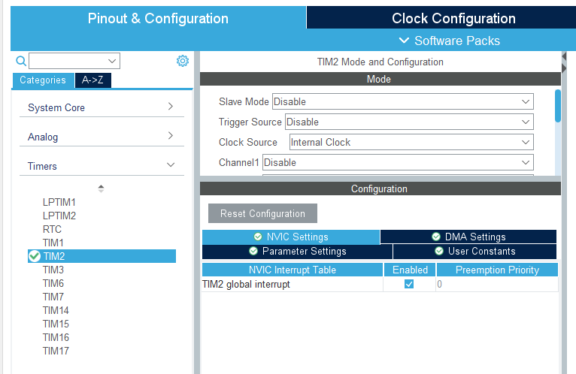
Cube MX setup
3. setup Interrupt

Slide 26
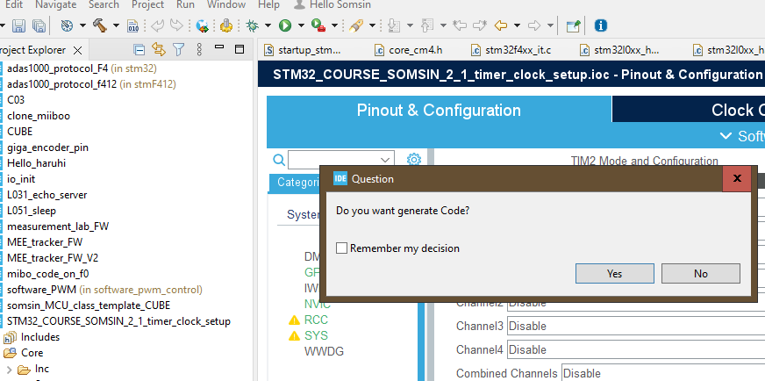
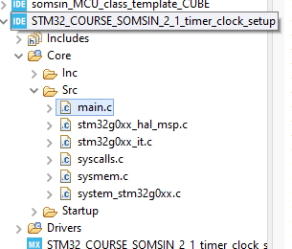
Cube MX setup
Click (any)
3
1
2

Slide 27

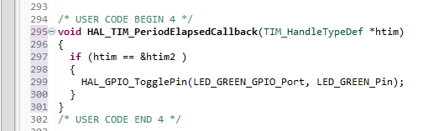
Cube MX setup
4. coding
4.1 start timer IT at section 2
HAL_TIM_Base_Start_IT(&htim2);
4.2 add timer callback function at section 4
void HAL_TIM_PeriodElapsedCallback(TIM_HandleTypeDef *htim)
{
if (htim == &htim2 )
{
HAL_GPIO_TogglePin(LED_GREEN_GPIO_Port, LED_GREEN_Pin);
}
}

Slide 28
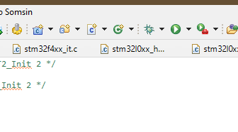
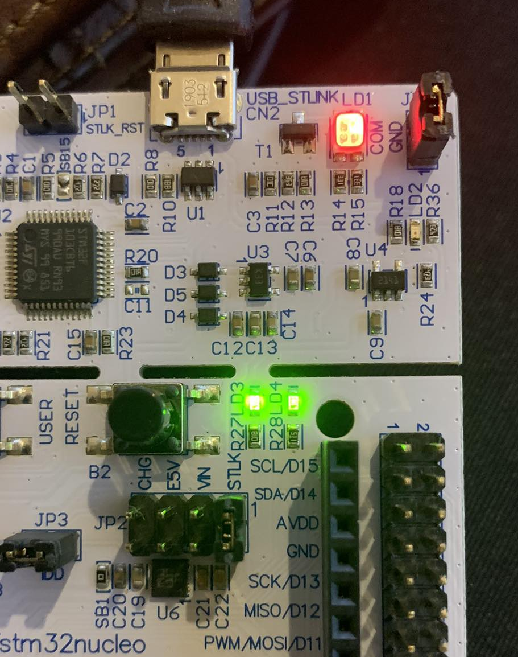
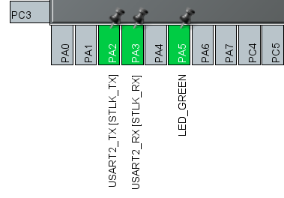
Cube MX setup
Run and measure
ให้สังเกตความถี่ที่ LED กระพริบ นับว่าใน 1 วินาที LD4 กระพริบกี่ครั้ง
LD4
ล้อเล่นนะครับ ต้องใช้เครื่องช่วยวัดครับ นั้นก็คือ oscilloscope

Slide 29
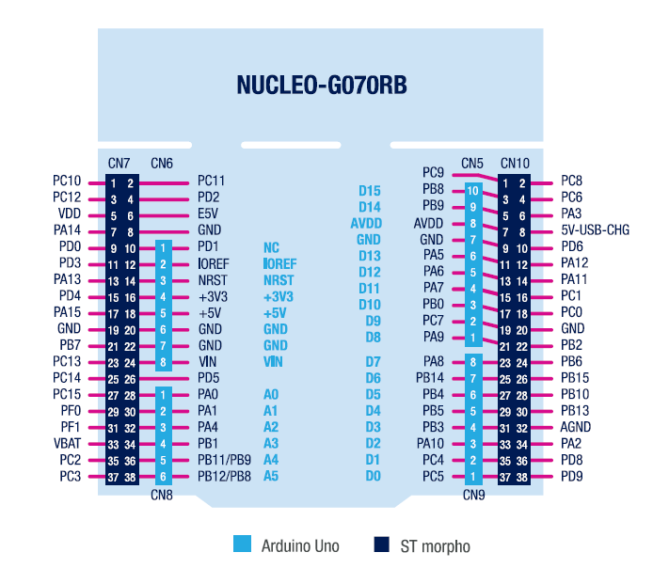
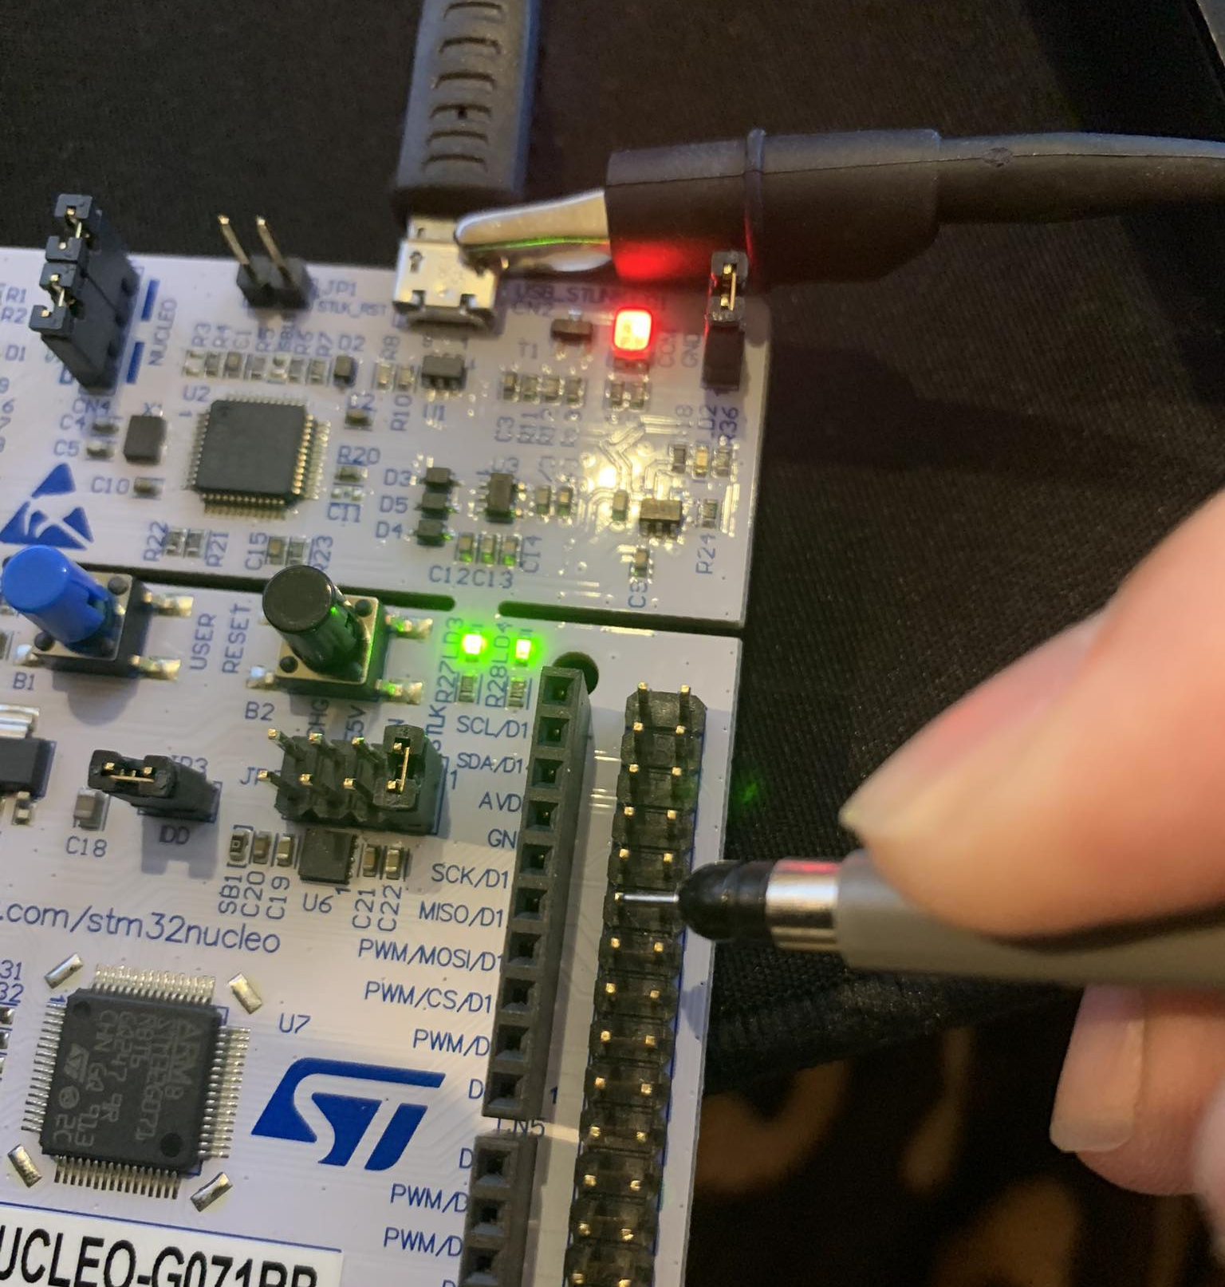
oscilloscope
* Don’t forget to tap GND (any GND on Board)
LD4 = PA5
* Taping GND like this picture are highly NOT recommend in further study (but instructor is too lazy to do in proper way)

Slide 30
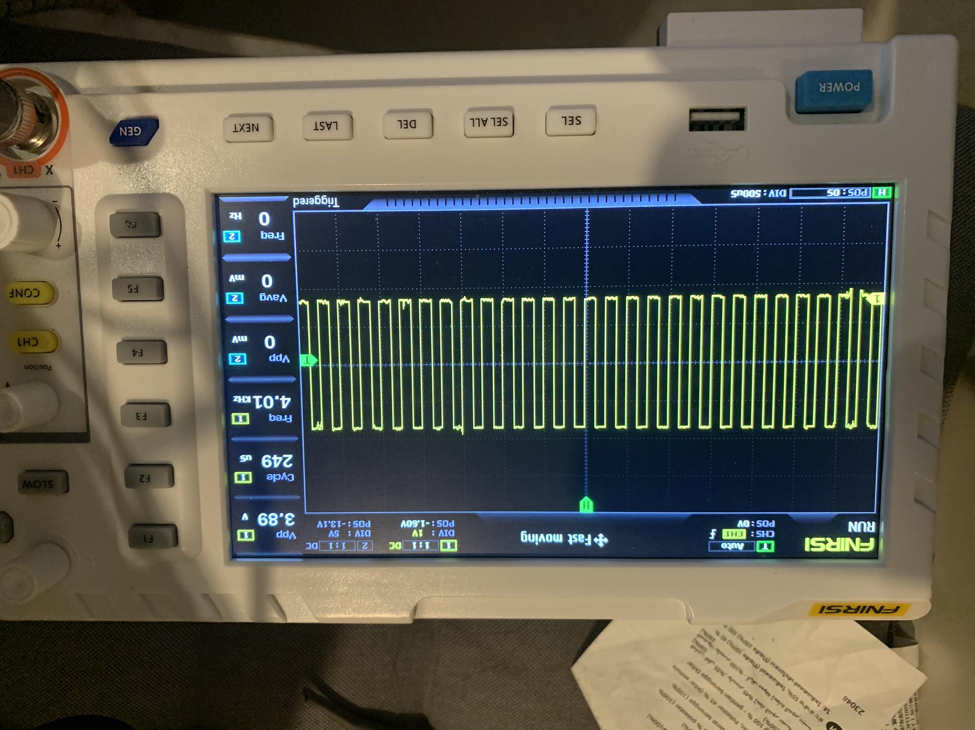
oscilloscope
LD4 = PA5
Frequency
500 uS
2 cycle in 1 DIV
T = 500 / 2 = 250uS (4000 Hz)
* Instructor don’t have enough money to afford better oscilloscope so value may diff a bit

Slide 31
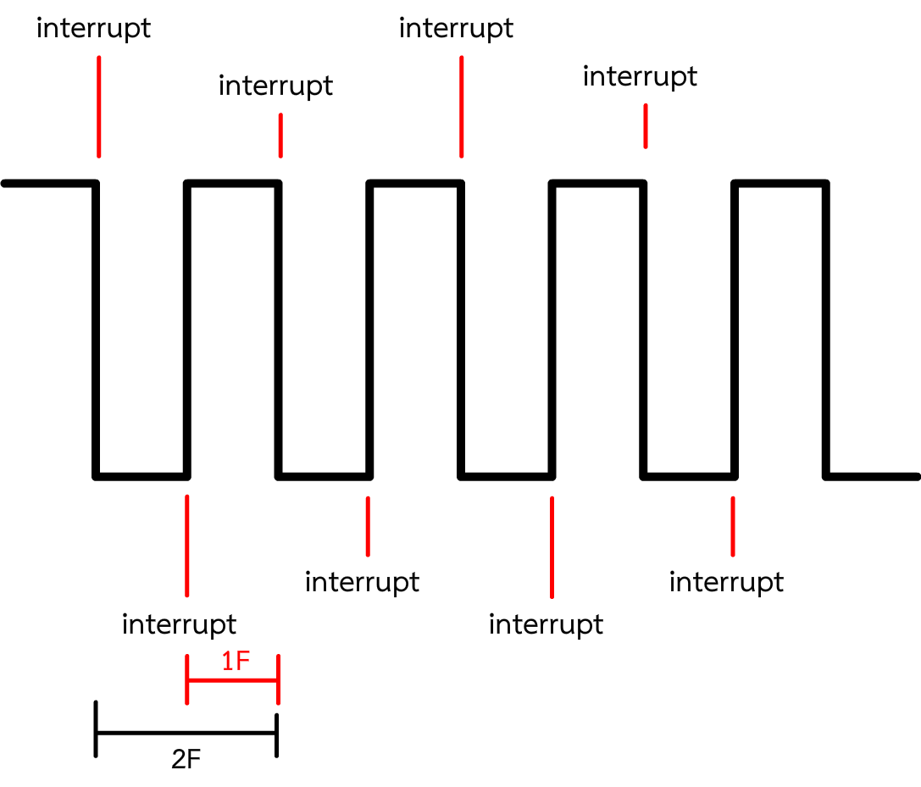
WHY F/2
โปรแกรมต้องทำงาน 2 ครั้ง ถึงจะได้ Square wave 1 ลูกคลื่น oscilloscope เลยวักได้ความถี่ / 2

Slide 32
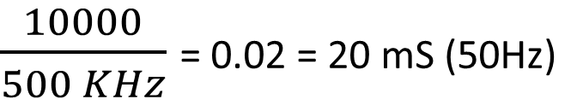
Example2
- clock source = PPL clock 1MHz , PSC = 2 , CNT = 900, OVF = 10000
1 MHz
10000
/2
1 MHz
500 kHz
?
$\frac{10000}{500 KHz}$ = 0.02 = 20 mS (50Hz)

Slide 33
Quiz

Slide 34
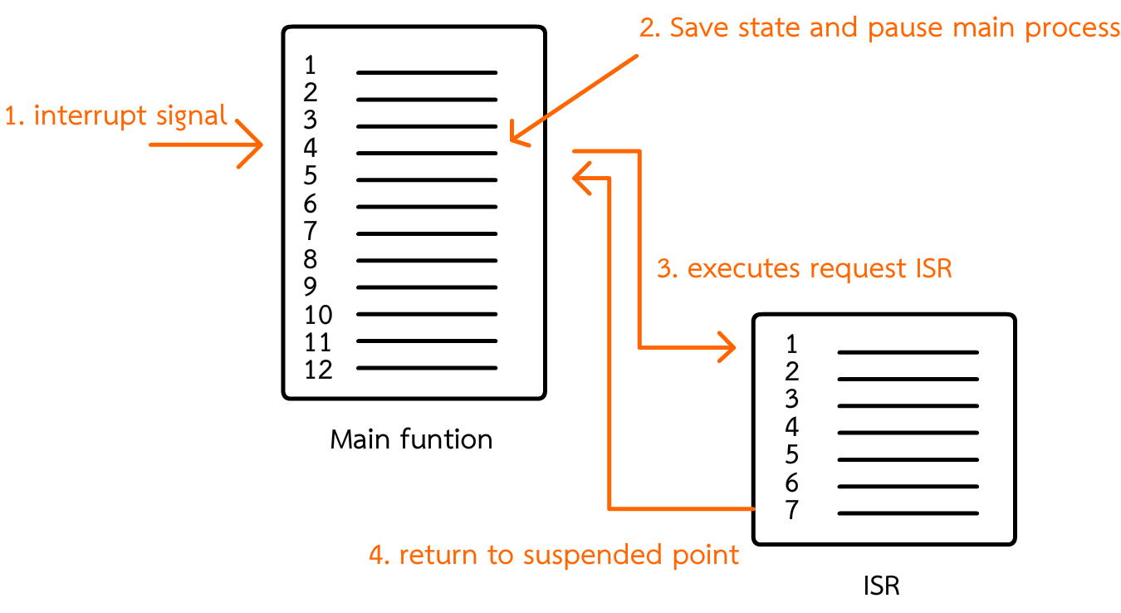
Interrupt
Interrupt คือ event (เหตุการณ์) หรือ signal ที่ส่งเข้ามายังระบบเพื่อ บอกให้ระบบหยุดทำงานหลัก (main function) และเตรียมตัวไปทำงานอื่นที่เตรียมไว้ (ISR : interrupt service routine)
Interrupt สามารถทำให้เกิดได้จากหลายเหตุการณ์ เช่น timer IO ADC หรือแม้กระทั้ง software
ถ้าเกิดขึ้นพร้อมกันจะเป็นอย่างไร ทับกัน? run แค่อันเดียว? รออีก 3 คาบ นะครับ

Slide 35
Interrupt
Timer ISR

Slide 36
Timer application
- timer (counter)
- RTC (real time clock)
- Periodic interrupt
- pulse counter
- waveform generator
- generate event for another peripheral

Slide 37
Waveform generator

Slide 38
Lab
Create PWM timer output 2 channel
- CH1 create ([student_ID] % 50) KHz square ware with ([student_ID] % 15) percent of duty cycle
- CH2 create ([student_ID] % 100) KHz square ware with ([student_ID] % 45) percent of duty cycle
- EX student ID = 60601167
- CH1 -> 17KHz with 2% duty cycle
- CH2 -> 67KHz with 22% duty cycle

Slide 39
Lab con.
- Measure output using oscilloscope
- Explain about parameter value show calculation and fill up diagram

